Slide 1

Layanan API Web dengan Bypass JWT
Simulasi Penyerangan (Red Team) & Pertahanan (Blue Team) pada Arsitektur Microservices Docker & Segmentasi DMZ
Mata Kuliah Network Programming & Administration
Dosen Pengampu Abdul Azzam Ajhari, S.Kom., M.Kom.
Tim Penyusun Kelompok 5 & Kelompok 9 (Universitas Siber Asia)

Slide 2


1. Project & Masalah Utama
Tujuan Project
Masalah Keamanan Utama
Membangun sistem API REST & WebSocket berbasis Microservices dalam container Docker dengan keamanan jaringan DMZ, serta membatasi lalu lintas menggunakan Firewall & Rate Limiting.
Kerentanan otentikasi JWT pada verifikasi token yang memungkinkan penyerang mengambil alih akses administrator melalui manipulasi header alg dan eksploitasi kunci rahasia lemah.

Slide 3









1. Vektor Kerentanan JWT
Algorithm Confusion
Weak Secret Key
Over-trust Token
Kode backend menerima header {"alg": "none"} tanpa melakukan verifikasi signature digital pada token JWT yang dikirimkan client.
Penggunaan kunci rahasia yang tertebak (rahasia-super-lemah) sehingga rentan terhadap serangan offline brute-force cracker.
Aplikasi langsung memercayai klaim role: admin di dalam payload JWT tanpa melakukan validasi ulang ke database MySQL.

Slide 4

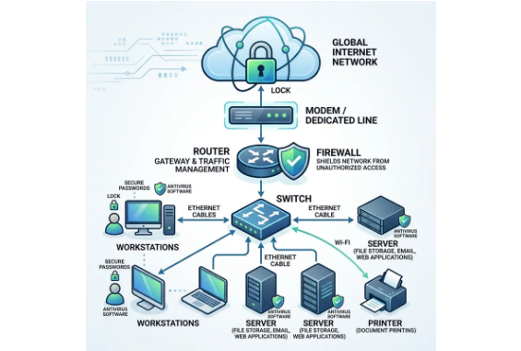
2. Arsitektur DMZ & Subnetting
Isolasi Subnet 2-Layer
DMZ Subnet (10.10.0.0/24): Berisi Nginx Reverse Proxy (10.10.0.10) & Backend Flask (10.10.0.11).
Internal Subnet (10.10.1.0/24): Berisi Flask Backend (10.10.1.11) & Database MySQL (10.10.1.12).
Tailscale VPN: Akses luar hanya diizinkan melalui VPN Tailscale pada Port 80 Nginx.

Slide 5




2. Keunggulan Desain Infrastruktur
Perlindungan Database
Lokalisasi Dampak Eksploit
Database MySQL tidak dipublish ke port host maupun ke zona DMZ. Database hanya dapat diakses secara lokal oleh Flask backend via jaringan internal Docker.
Apabila DMZ/Nginx terkompromi, peretas tidak memiliki akses langsung ke layer persistence/database karena segmentasi subnet yang terpisah ketat.

Slide 6






3. Layanan API & Asynchronous Jobs
REST API Sync & Async
WebSocket Real-Time
Nginx Gateway
Endpoint Auth (Register/Login), Profile, dan Job Queue eksekusi latar belakang menggunakan Python ThreadPoolExecutor.
Channel /ws/notifications untuk push notification real-time & broadcast event secara asynchronous ke client aktif.
Reverse Proxy bertindak sebagai gateway tunggal yang menembuskan traffic eksternal menuju service microservices internal.

Slide 7
3. Proteksi Layer Jaringan & Rate Limit
Layer Proteksi | Teknologi / Komponen | Konfigurasi Aturan | Fungsi Keamanan
Host OS Firewall | UFW Firewall | default deny | IP Subnet Tailscale | Membatasi akses port host hanya dari IP VPN terdaftar.
Docker Transport Layer | iptables DOCKER-USER | Module hashlimit (Max 10 req/s, Burst 20) | Mencegah serangan Denial of Service (DoS) pada level paket SYN.
Application Gateway | Nginx Rate Limiting | limit_req zone=one burst=20 nodelay | Membatasi brute force HTTP request ke endpoint sensitif API.

Slide 8




4. Tahapan Serangan Red Team
2. alg=none Bypass
4. Exfiltration
Mengubah header JWT menjadi {"alg":"none"} tanpa signature.
Akses data privat pelanggan pada endpoint /api/customers.
1. Reconnaissance
3. Forge HS256
Enumerasi endpoint API GET /api & pemicuan error response.
Cracking secret key lemah & membuat signature admin palsu.

Slide 9

4. Eksekusi Red Team
Eksploitasi Burp Suite Manual
Red Team melakukan interseptasi paket dan memodifikasi klaim token JWT dari role: user menjadi role: admin.
Dengan menghapus signature digital (Bypass alg=none), sistem menerima token palsu tersebut dan memberikan respon HTTP 200 OK serta membocorkan seluruh data sensitif pelanggan.

Slide 10
5. Forensik Traffic & BPF Filter
Tujuan Forensik | Syntax Wireshark Display Filter / BPF | Temuan Anomali PCAP
Isolasi Attacker | tcp port 80 and host | Trafik HTTP POST berfrekuensi tinggi dalam waktu singkat dari 1 IP.
Deteksi Token JWT | frame contains "eyJ" | Ditemukan header token JWT terpotong tanpa signature (alg=none).
Pencurian Data | http.request.uri contains "customers" | Perubahan status HTTP dari 403 Forbidden menjadi 200 OK.

Slide 11

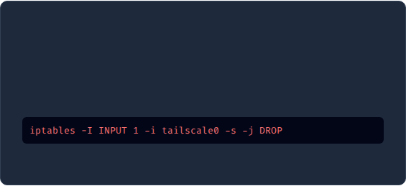
6. Remediasi & Patching Sistem
Patching Kode Backend
Respon Jaringan Aktif
Wajibkan whitelist algoritma HS256 secara eksplisit.
Pemblokiran IP Penyerang secara langsung pada container Nginx via iptables interface Tailscale:
Tolak tegas token dengan header alg=none.
Enforce validasi hak akses role langsung ke DB MySQL.

Slide 12
Hasil Akhir & Kesimpulan
Simulasi Red/Blue Team berhasil membuktikan pentingnya pengujian kerentanan otentikasi. Arsitektur DMZ Docker terbukti efektif melokalisasi ancaman, sementara hardening multi-layer menjaga integritas layanan API.
Program Studi Informatika - Universitas Siber Asia (2025/2026)

Slide 13


Image Sources
https://media.easy-peasy.ai/e5cf48ee-81b3-4355-a841-14a441d2e323/18a8a608-7cf6-4527-8055-a1d6b010c033_medium.webp
Source: easy-peasy.ai
https://www.wizlynxgroup.com/news/wp-content/uploads/2025/10/Ethical-Password-Cracking-in-Red-Team-Operations.jpg
Source: www.wizlynxgroup.com

